Slide 1
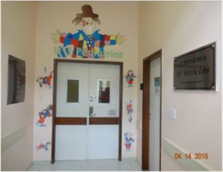
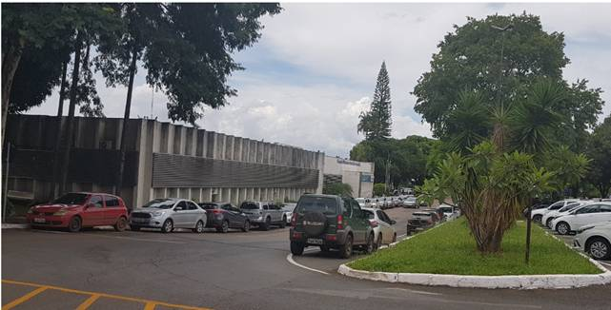
Práticas na transfusão de plaquetas nas crianças criticamente doentes
Platelet Transfusion Practices in Critically Ill Children.
Nellis ME, Karam O, Mauer E, Cushing MM, Davis PJ, Steiner ME, Tucci M, Stanworth SJ, Spinella PC; Pediatric Acute Lung Injury and Sepsis Investigators (PALISI) network, Pediatric Critical Care Blood Research Network (BloodNet), and the P3T Investigators.
Crit Care Med. 2018 Aug;46(8):1309-1317. doi: 10.1097/CCM.0000000000003192.
PMID:
  29727368
Apresentação: Gabriela Santos da Silva – R4 Terapia Intensiva Pediátrica HMIB/SES/DF
Coordenação: Alexandre Serafim
Nos complementos
No recém-nascido, quanto à transfusão de plaquetas, MENOS É MAIS!
www.paulomargotto.com.br
Brasília, 13 de abril de 2019
www.paulomargotto.com.br
Brasília, 13 de abril de 2019

Slide 2
INTRODUÇÃO
Concentrado de plaquetas são frequentemente prescritos em doenças críticas, apesar de indicações e eficácia incertas
Em 2015 um levantamento da AABB (American Association of Blood Banks) mostrou que 48000 crianças nos EUA receberam 165000 unidades de plaquetas.(1)
Infelizmente não há informações sobre a epidemiologia, indicações e desfechos destes pacientes.

Slide 3
INTRODUÇÃO
Existem poucos guidelines sobre transfusão de plaquetas em pediatria e geralmente são baseados em opiniões de especialistas.
Recomendações da AABB:
  Plaquetas <10000 no contexto de trombocitopenia hipoproliferativa
  Sangramento ativo associado a defeitos qualitativos
  Sangramento excessivo inexplicado durante bypass cardiopulmonar
  Plaquetas <100000 em uso de oxigenação por membrana extracorpórea (ECMO)
Para avaliar As estratégias de transfusão de plaquetas em crianças criticamente doentes e orientar práticas de transfusão, é importante entender a epidemiologia.
O objetivo primário deste estudo é descrever a epidemiologia das transfusões de plaquetas em crianças criticamente doentes, incluindo limites para transfusão, indicações, aumento das plaquetas após transfusão e desfechos.

Slide 4
MÉTODOS
Estudo de prevalência exploratório, transversal prospectivo e internacional.
UTIPs foram recrutadas por Sociedades Internacionais de Terapia Intensiva, além de locais que haviam participado previamente de estudo epidemiológico sobre transfusão de plasma
Cada local realizou a coleta de dados durante 6 semanas aleatórias entre setembro 2016 e abril de 2017.
Uma criança era elegível se admitida na UTI em um dos dias de coleta de dados e com idade entre 3 dias e 16 anos. Entrava no estudo caso recebesse transfusão de plaquetas neste período.
Critérios de exclusão: expectativa de vida <24h, idade gestacional IG < 37 semanas, paciente que já havia entrado no estudo previamente.

Slide 5
MÉTODOS
Para cada participante, o local deveria escolher uma (ou mais) das seguintes indicações de transfusão:
  1) Plaquetas <10000 com falha na produção
  2) Plaquetas < 30000 em neonatos com falha na produção
  3) Sangramento grave definido como:
  Sangramento com necessidade de transfusão maciça
  Sangramento intracraniano, intra-ocular, retroperitoneal, intra-espinhal ou intra-articular não traumático.
  Sangramento com necessidade de intervenção cirúrgica
  4) Sangramentos leves (que não entram nos critérios acima)
  5) Profilaxia para cirurgia
  6) Profilaxia para procedimento invasivo
  7) Defeito qualitativo das plaquetas com risco de sangramento
  8) Risco de sangramento por dispositivo

Slide 6
MÉTODOS
Os dados coletados incluíam:
  Dados demográficos do paciente
  Razão da admissão
  Transfusão de plaquetas prévia
  Dados da unidade de plaquetas recebida (dose, fonte, processamento)
  Reações adversas à transfusão
  Exames laboratoriais antes e após transfusão (24h antes até 36h depois)
Foram coletados também dados sobre desfecho clínico do paciente incluindo tempo de internação, tempo de ventilação mecânica (VM0, mortalidade e grau de disfunção orgânica pelo score PELOD-2

Slide 7

Análise Estatística*
As características demográficas e clínicas foram descritas como n
(%) ou média ± dp ou mediana e intervalo interquartílico (IQR), como apropriado.
Os dados categóricos foram comparados pelo teste exato de Fisher/ / qui-quadrado.
Variáveis contínuas foram comparadas por análise de variância / testes de Kruskal-Wallis ou teste t / Wilcoxon Rank-Sum para dados paramétricos / não paramétricos, respectivamente.
Todos os valores de p foram dois lados com significância estatística avaliada no nível alfa 0,05.
Todas as análises para estatística descritiva foram realizadas no R versão 3.4.0 (R Foundation for Statistical Computing, Viena, Áustria).
ESTATÍSTICA COMPUTACIONAL – USO DO SPSS (STATISTICAL PACKAGE FOR THE SOCIAL SCIENCES): O ESSENCIAL
Paulo R. Margotto.
*Para dúvidas, consultem:

Slide 8
Análise Estatística
Para avaliar a associação independente entre o total de dose plaquetária e mortalidade, foi desenvolvido um modelo de regressão logística multivariada.
Variáveis candidatas com um valor de p valor inferior a 0,1 em análises não ajustadas foram incluídos.
Estes foram dias inteiros desde a admissão na UTIP, ECMO, escore PELOD-2 no dia da transfusão, sangramento como indicação de transfusão, status pós-operatório na admissão na UTIP e menor contagem de plaquetas no dia da admissão.
A multicolinearidade entre variáveis foi avaliada e determinada a não ser um problema.
A regressão foi realizada usando um modelo stepwise backward.
Todas as análises para dados de resultados foram realizadas usando a versão SPSS 25 (IBM Corp, Armonk, NY).

Slide 9
RESULTADOS
82 locais de 16 países participaram da pesquisa
97% dos locais eram urbanos, 98% acadêmicos, 85% centros de trauma e 80% centros de ECMO
58% dos locais eram na América do Norte, 28% na Europa, 5% na Oceania, 5% no Oriente Médio e 4% na Ásia
Durante as 6 semanas de coleta de dados 16934 pacientes eram elegíveis; destes, 559 (3,3%) receberam plaquetas e portanto entraram no estudo.
11% dos locais não realizaram transfusão de plaquetas no período, todos na América do Norte e Europa.

Slide 10
RESULTADOS
As características demográficas da população estudada estão na Tabela 1
A mediana de idade foi 4,1 anos (0,5 a 10,8 anos) e 55% eram do sexo masculino.
As 3 razões para admissão mais frequentes foram Insuficiência Respiratória (39%), choque séptico (22%) e cirurgia cardíaca com bypass (12%).
44% dos pacientes tinham algum diagnóstico oncológico de base
64,4% estavam em VM no momento da transfusão e já estavam na UTI há pelo menos 2 dias no momento do recrutamento.
A mediana de PELOD-2 era 7 (5 a 10)
A frequência de uso de medicações que afetam a função plaquetária foi de 17% para milrinona, 3% para aspirina e 2% para AINES (antinflamatório não esteroidal).

Slide 11
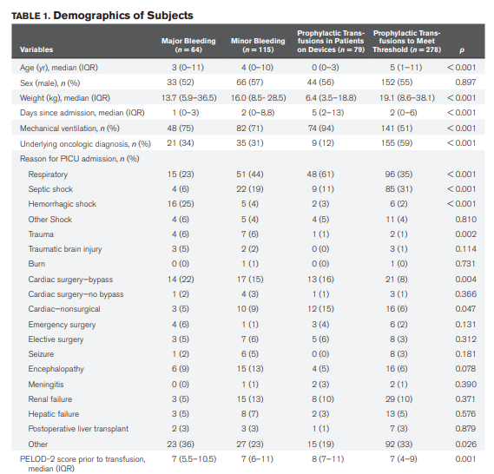
17% dos pacientes estavam em ECMO no momento da transfusão, 11% em diálise contínua, 1% em hemodiálise intermitente e 1% em molecular adsorbent recirculation system (MARS).
36% haviam recebido transfusão de plaquetas pelo menos 1x na UTI antes do recrutamento.

Slide 12
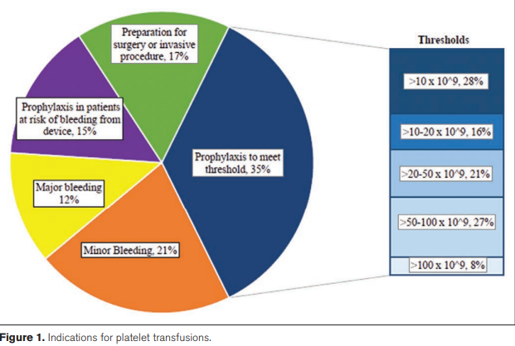
RESULTADOS
As indicações de transfusão de plaquetas estão na Figura 1
A maioria das transfusões foram profiláticas (67%)
Presença de sangramento foi a indicação apenas em 33% dos casos. 67% das transfusões foram profiláticas
Dos 79 pacientes que receberam transfusões profiláticas devido dispositivo, 85% estavam em ECMO e 12% em diálise contínua

Slide 13
RESULTADOS
A maioria das unidades de plaquetas transfundidas foram coletadas por aférese (87%)
93% das unidades eram leucorreduzidas e 80% irradiadas; 8% tiveram volume reduzido, 5% foram submetidas a inativação de patógenos e 1% HLA-compatíveis
A mediana da dose de plaquetas administrada foi de 9,4ml/kg (5,5–13,1mL/kg)
Pacientes receberam uma mediana de 4 (2-11) transfusões durante a internação na UTI com uma mediana da dose total administrada de 32,4ml/kg (14,0–91,4mL/kg)
Os 559 pacientes do estudo receberam um total de 6090 transfusões
Reações adversas foram incomuns, com um total de 6%. Febre foi a reação mais frequente (3%), seguida de hipotensão (3%), urticária (0,6%) e broncoespasmo (0,2%). Não houve relatos de reações hemolíticas ou sépticas.

Slide 14
RESULTADOS
Em 99% dos casos o valor das plaquetas do paciente era conhecido antes da transfusão. A mediana deste valor foi de 40000 (20000-66000).
34% dos concentrados foram prescritos para pacientes com plaquetas >50000
Das 278 transfusões profiláticas para atingir um nível mínimo, 17% foram administradas em pacientes cirúrgicos.
A mediana das plaquetas antes da transfusão nos pacientes cirúrgicos foi 48000 (30000-81000); houve uma diferença estatisticamente relevante para a mediana dos pacientes clínicos, que foi de 26000 (15000-42000).
Testes de viscoelasticidade como o tromboelastograma e tromboelastometria rotacional foram feitos em poucos casos (5% e 2% respectivamente)

Slide 15
RESULTADOS
Para cada 10ml/kg de plaquetas recebidas, a mediana do aumento das plaquetas foi de:(Figura 2)
  48000 (17000-82000) para pacientes com sangramento grave;
  42000 (16000-80000) para transfusões profiláticas para atingir valor mínimo;
  38000 (17000-72000) para pacientes com pequeno sangramento;
  25000 (10000-47000) para profilaxia devido dispositivo.
Este incremento não variou em pacientes que tinham ou não condição oncológica de base.

Slide 16
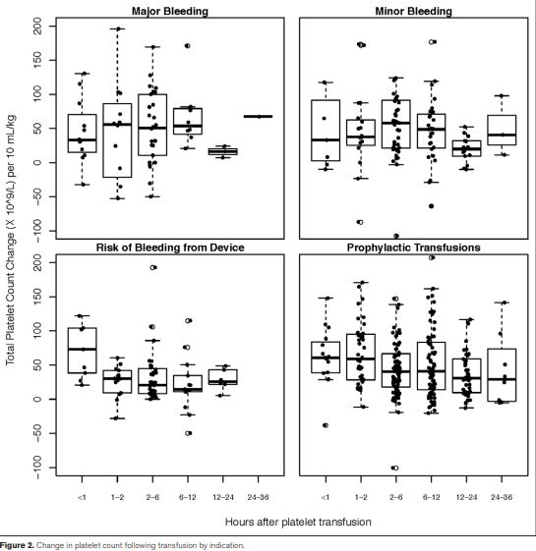
RESULTADOS

Slide 17
RESULTADOS
DESFECHOS
Resultados sobre desfechos estavam disponíveis em 532 dos 559 pacientes do estudo.
A mediana do tempo de internação na UTI foi de 13 dias (6-29)
A mediana dos dias livres de VM foi de 4 dias (1-9)
A mortalidade total foi de 25%
Tabela 2
Cada 1ml/kg de plaquetas recebidas foi associada com um aumento na mortalidade de 0,3%, em um modelo sem ajustes (OR 1,003; 95% IC, 1,002–1,004; p < 0,001)
Regressão logística multivariável mostrou um aumento de 2% na mortalidade para cada dose adicional de 10ml/kg após ajuste de variáveis confundidoras (OR para cada 1ml/kg adicional 1,002; 95% IC, 1,001–1,003; p < 0,005)
Tabela 3

Slide 18
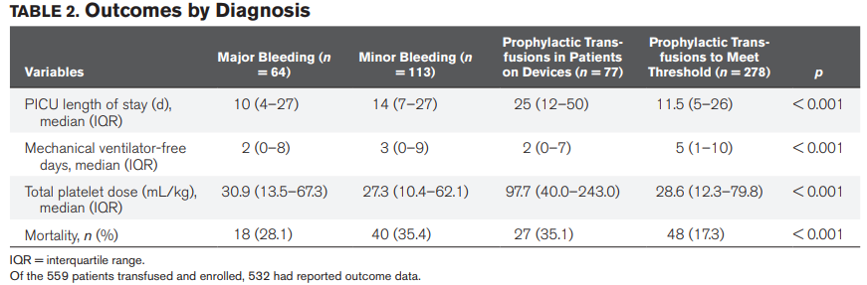
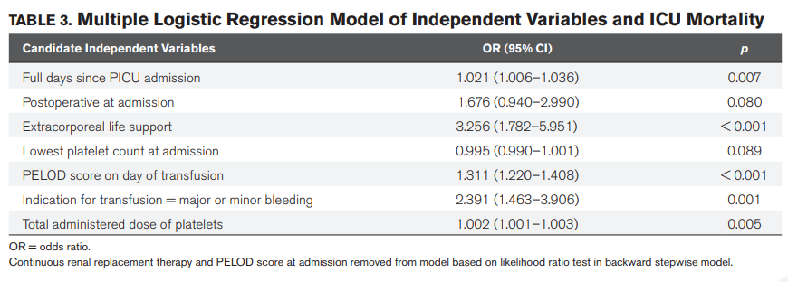
RESULTADOS

Slide 19
DISCUSSÃO
Este é o primeiro estudo de prevalência internacional publicado sobre a epidemiologia, indicações e desfechos de crianças criticamente doentes submetidas a transfusão de plaquetas.
Aproximadamente 2 terços das transfusões foram realizadas de maneira profilática em pacientes sem sangramentos.
34% das transfusões profiláticas foram realizadas em pacientes com plaquetas >50000
Apesar do aumento nas plaquetas observado após a transfusão variar de acordo com a indicação, aqueles com risco de sangramento devido uso de dispositivo tiveram o menor aumento.
A mortalidade em pacientes que receberam plaquetas foi alta, variando de 17% a 35% dependendo da indicação.
Foi observada associação independente entre a dose administrada de plaquetas e mortalidade.

Slide 20
DISCUSSÃO
As práticas envolvendo transfusão de plaquetas observadas neste estudo foi semelhante ao já publicado em adultos.
Um estudo observacional em UTIs adultas no Reino Unido mostrou grande variação no uso das plaquetas (5) e uma prevalência de 9% nas transfusões. Mais da metade destas foram realizadas de maneira profilática e um terço em pacientes tinham plaquetas >50000.
Achados similares em estudo retrospectivo realizado no Canadá (6), onde a mediana das plaquetas antes da transfusão era de 87000.
Nestes dois estudos a mediana de aumento das plaquetas após a transfusão foi pequena, 15000 e 23000 respectivamente.(5,6)
O aumento das plaquetas após transfusão em crianças pode ser maior que em adultos devido a melhor compatibilidade ABO.(8)

Slide 21
DISCUSSÃO
Dados pediátricos em um estudo prospectivo realizado em um único Centro (7) mostrou uma prevalência de 7,2% de transfusão de plaquetas em crianças criticamente doentes.
  A média do valor das plaquetas antes da transfusão era de 49000, e o aumento após transfusão variou bastante, de 30000 a 10000, dependendo da indicação.
No estudo atual, o menor aumento foi observado em pacientes com risco de sangramento por dispositivo, provavelmente devido a aloimunização e consumo de plaquetas no próprio dispositivo.
Crianças com sangramento grave tiveram maior aumento nas plaquetas após transfusão do que crianças com sangramento leve ou sem sangramento.

Slide 22
DISCUSSÃO
A diferença no valor das plaquetas após transfusão provavelmente não se deve apenas a variação nas indicações, mas também nas diferenças entre características dos pacientes e etiologia da trombocitopenia.
Variações nos produtos de plaquetas, incluindo armazenamento, tempo e temperatura pode ter também interferido neste resultado (9,10,11,12-14)
  Já foi descrita maior incidência de complicações em pacientes vítimas de trauma que receberam plaquetas mais “velhas”.
  Plaquetas armazenadas em temperatura baixa (4ºC) tem maior eficácia na hemostase e maior segurança em relação a contaminação bacteriana.

Slide 23
DISCUSSÃO
Este estudo confirma que os clínicos se baseiam em poucos parâmetros, além da contagem de plaquetas, para indicar transfusões.
Whiting et al(15) sugerem que testes de viscoelasticidade seriam mais eficazes que outros exames para indicar transfusões em adultos submetidos a cirurgia cardíaca ou vítimas de trauma.
Uma revisão da Cochrane (16) comparando o uso dos testes de viscoelasticidade com testes usuais em crianças e adultos com sangramento sugere que o uso do primeiro pode reduzir a frequência das transfusões com impacto positivo na morbidade.

Slide 24
DISCUSSÃO
O ensaio PLADO (Prophylactic Platelet Dose on Transfusion Outcomes) comparou diferentes doses de plaquetas administradas profilaticamente em crianças e adultos com malignidades hematológicas e mostrou pouca relação entre o grau de trombocitopenia e risco de sangramento.(17)
São necessários mais trabalhos para avaliar os fatores de risco de sangramento em crianças criticamente doentes, além da contagem de plaquetas isoladamente.

Slide 25
DISCUSSÃO
Considerando que existem poucos guidelines baseados em evidências para transfusão de plaquetas em crianças criticamente doentes, não surpreende que exista tanta variedade na prática clínica.
Ensaios randomizados são os melhores estudos para guiar estas práticas, mas existem desafios em fazer ensaios sobre este tema. Desenhos alternativos, por exemplo comparando eficácia de diferentes métodos devem ser considerados.
Como metade da amostra deste trabalho tinha alguma condição oncológica de base, esta população em específico deveria ser estudada.
Estudos futuros devem também focar em crianças sob suporte circulatório com dispositivos, uma vez que eles recebem transfusões com muita frequência e têm maior mortalidade.

Slide 26
Limitações
Algumas limitações existem. Infelizmente, não há validação de ferramenta de avaliação de sangramento em crianças gravemente doentes, por isso não foi incluído como um resultado.
Os dados não foram coletados em transfusão de outros produtos hemostáticos, como plasma, crioprecipitado ou antifibrinolíticos.
Como não coletamos dados sobre os 16.375 pacientes não transfundidos, não podemos comparar diretamente pacientes transfundidos e não transfundidos.
O número de Centros que não transfundiram quaisquer sujeitos estavam limitados a América e Europa e podem representar diferentes abordagens para transfusões de plaquetas.
Os dados não foram coletados em transfusões de plaquetas encomendadas por anestesiologistas ou cirurgiões (isso reflete apenas práticas de intensivistas pediátricos).
Dados sobre eventos adversos relacionados às transfusões foram coletados passivamente.
A população de crianças transfundidas aumentou em comparação com a população geral em UTIP, tanto em mediana de escore Disfunção de Órgão Logístico Pediátrico-2 (7 vs 4) e mortalidade (25% vs 3%) (18).
Finalmente, a associação entre a dose de plaquetas e a mortalidade deve ser interpretada com precaução, pois os pacientes que estão mais doentes são frequentemente mais fortemente transfundidos e e este confundimento não pode ser removido completamente.

Slide 27
Conclusão
Em conclusão, a maioria das transfusões de plaquetas prescritas na UTIP são administradas profilaticamente a crianças sem sangramento e existe variação significativa nos limiares plaquetários
Estudos são necessários para esclarecer as indicações apropriadas para transfusão de plaquetas e respostas subseqüentes em crianças doentes de acordo com a sua doença, com especial ênfase às transfusões profiláticas.
Mais trabalho deve investigar a associação entre dose plaquetária administrada e mortalidade

Slide 28
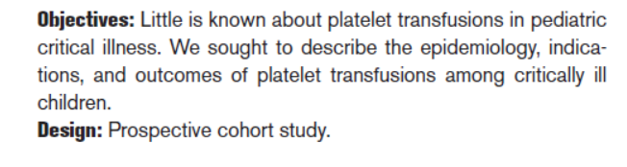
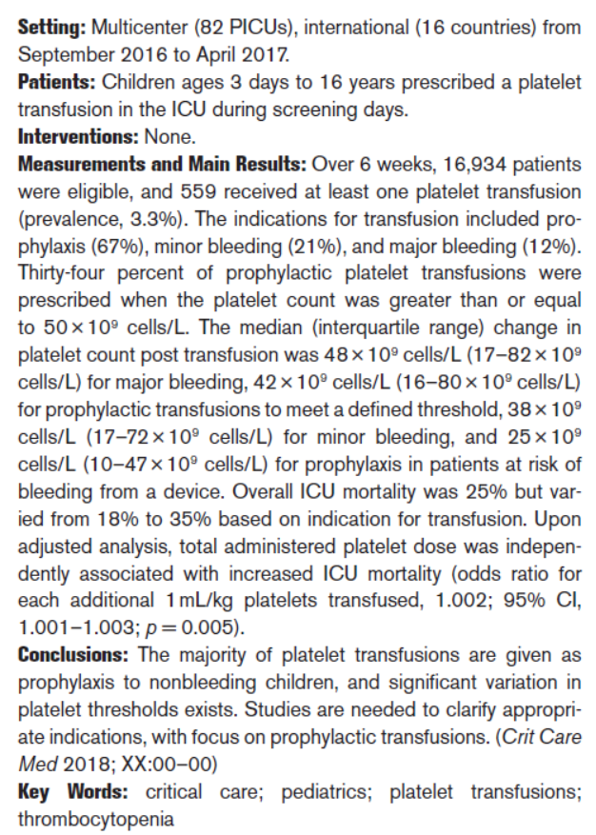
Resumo

Slide 29
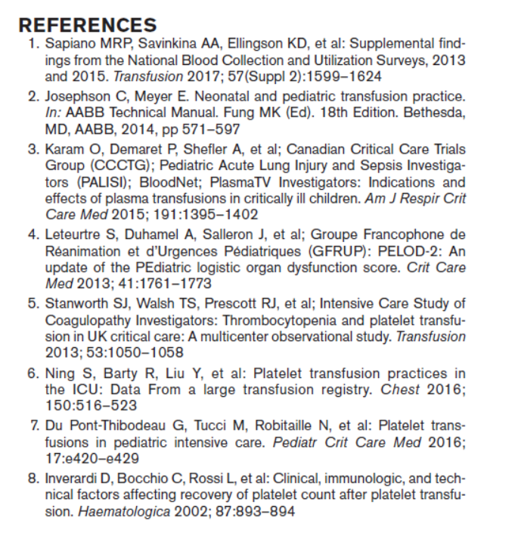
Referências

Slide 30

Nota do Editor do site, Dr. Paulo R. Margotto
Consultem também!
Estudando Juntos!
Online Sempre!
Limiares de transfusão de plaquetas em recém-nascidos
E NA NEONATOLOGIA?

Slide 31

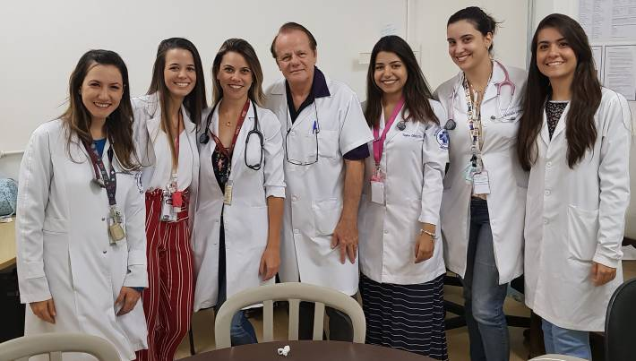
Ensaio randomizado de limiares de transfusão de plaquetas em recém-nascidos
Universidade Católica de Brasília- Turma XXV: 11° período
Unidade de Neonatologia do Hospital Materno Infantil de Brasília
Apresentação: Acadêmicas Brunna Lacerda, Larissa Pimenta, Nathália Laranjal, Paulo R. Margotto
Randomized Trial of Platelet-Transfusion Thresholds in Neonates.Curley A, Stanworth SJ, Willoughby K, Fustolo-Gunnink SF, Venkatesh V, Hudson C, Deary A, Hodge R, Hopkins V, Lopez Santamaria B, Mora A, Llewelyn C, D'Amore A, Khan R, Onland W, Lopriore E, Fijnvandraat K, New H, Clarke P, Watts T; PlaNeT2 MATISSE Collaborators.N Engl J Med. 2019 Jan 17;380(3):242-251. doi: 10.1056/NEJMoa1807320. Epub 2018 Nov 2.PMID:30387697.Similar articles
Este é um estudo randomizado e multicêntrico para avaliar se uma política de transfusão de plaquetas profilática em prematuros, com base em um limiar de contagem de plaquetas inferior a 50.000 por milímetro cúbico, em comparação com menos de 25.000 por milímetro cúbico, reduz o risco de morte e sangramentos maciços.
Neste estudo foram atribuídos aleatoriamente bebês nascidos com menos de 34 semanas de gestação, manifestando trombocitopenia grave
(média de idade gestacional de 26, 6 semanas e peso ao nascer de 740g)
Receberam transfusão de plaquetas nos limiares de contagem de 50.000 plaquetas por milímetro cúbico (grupo de limiar alto) ou 25.000 plaquetas por milímetro cúbico (grupo de baixo limiar
Dose: 15 ml por quilograma de peso corporal

Slide 32
RESULTADO PRIMÁRIO
O desfecho primário (um grande sangramento ou morte) ocorreu em 26% das crianças no grupo de limiar alto (85 de 324 crianças) e 19% das crianças no grupo limiar baixo (61 de 329).
Com ajuste para idade gestacional e restrição de crescimento intrauterino como covariáveis e local do estudo como um efeito aleatório, a razão de chances (odds ratio) para um grande sangramento ou morte foi de 1,57 (intervalo de confiança de 95% [IC], 1,06 a 2,32; P = 0,02).
Este grande estudo multicêntrico, randomizado, envolvendo prematuros (média de idade gestacional de 26, 6 semanas e peso ao nascer de 740g) com trombocitopenia grave mostrou que mais mortes, sangramento maior ou ambos ocorreram quando foi utilizado um limiar profilático de transfusão de plaquetas superior a 50.000 por milímetro cúbico do que quando um limiar de 25.000 por milímetro cúbico foi usado

Slide 33
Implicação desse estudo
A respectiva diferença na taxa de eventos (26% vs. 19%) entre os grupos de tratamento de limiar elevado e baixo limiar implica que a redução da transfusão de 50.000 por milímetro cúbico para 25.000 por milímetro cúbico pode impedir morte ou hemorragia grave em 7 de 100 recém-nascidos pré-termo com trombocitopenia grave

Slide 34

EDITORIAL: Transfusões de plaquetas em neonatos – menos é mais (Platelet Transfusions in Neonates – Less Is More)
Platelet Transfusions in Neonates - Less Is More.Sola-Visner MC.N Engl J Med. 2019 Jan 17;380(3):287-288. doi:10.1056/NEJMe1813419. No abstract available.PMID:30650325.Similar articles
Da Divisão de Medicina Neonatal, Departamento de Pediatria, Hospital Infantil de Boston e Escola de Medicina de Harvard, Boston.
Realizado por Paulo R. Margotto
A trombocitopenia é comum em recém-nascidos prematuros. Em algum momento durante sua permanência na Unidade de Terapia Intensiva Neonatal, essa condição afeta até 73% das crianças com peso ao nascer <1000 g

Slide 35
As taxas de morte e displasia broncopulmonar observadas como sendo maiores no grupo de limiar alto do que no grupo de baixo limiar também levantam questões óbvias em relação aos mecanismos que mediam esses efeitos adversos.
Eles estão relacionados à presença de plaquetas adultas (que são mais reativas que as plaquetas infantis), inclinando o equilíbrio hemostático primário neonatal para um estado pró-trombótico que promove a microtrombose?
Um estudo anterior que mostrou aumento dos riscos de trombose arterial e óbito intra-hospitalar associado a transfusões de plaquetas entre adultos com transtornos plaquetários fornece algum suporte para essa hipótese.
Ou são esses eventos adversos mediados pelos efeitos cada vez mais reconhecidos das plaquetas na inflamação, uma preocupação particular em recém-nascidos com infecção, como em aproximadamente 60% dos bebês no presente estudo de Curley et al.

Slide 36
Embora os mecanismos subjacentes aos achados sejam desconhecidos, o presente ensaio de Curley et al é um grande avanço na hematologia neonatal.
Mais de duas décadas após o primeiro estudo randomizado comparando limiares de transfusão de plaquetas em recém-nascidos prematuros, este ensaio tão esperado fornece aos Neonatologistas evidências de alto nível que devem se traduzir em uma mudança para limiares restritivos para transfusões profiláticas de plaquetas em recém-nascidos que não tiveram sangramento importante recente (já que este estudo excluiu lactentes com sangramento importante nas últimas 72 horas que já eram conhecidos ou detectados na ultrassonografia craniana realizada dentro de 6 horas antes da randomização).
Na prática clínica, achados ultrassonográficos cranianos recentes nem sempre estão disponíveis quando são tomadas decisões sobre transfusões de plaquetas. Isso levanta preocupações, particularmente para bebês durante a primeira semana de vida.

Slide 37
PORTANTO...
Agora está claro que as transfusões de plaquetas podem ter efeitos deletérios em recém-nascidos prematuros, e as evidências deste estudo sugerem fortemente que menos é mais quando se trata do manejo da trombocitopenia neonatal.

Slide 38

Hemoderivados – 2019
Samiro Assreuy, Paulo R. Margotto
Capítulo do livro Assistência ao Recém-Nascido de Risco, 4a Edição, 2019, em Preparação
2019
TRANSUSÃO DE PLAQUETAS
Obtida por dupla centrifugação a partir de sangue total.
1 unidade contém aproximadamente 5,5 x10³ plaquetas em 20 a 50ml de volume (a vida média das plaquetas, estocadas a 20-24⁰C, é de 5 dias após a coleta)
Indicações
As plaquetas devem ser ABO ou Rh compatíveis como sangue do receptor. Portanto, a compatibilidade ABO na transfusão de plaquetas para o RN deve ser respeitada sempre que possível.. Os antígenos do sistema do grupo sanguíneo ABO estão presentes nas plaquetas e a transfusão de plaquetas incompatíveis implica prejuízo de seu rendimento.
RN com hemorragia grave e/ou plaquetas abaixo de 10.000/mm³.
Uso: 10ml/kg (quando 1U: 50ml de plasma): A infusão deve durar por volta 20-30 minutos, não ultrapassando nunca 4 horas após a abertura do sistema. podendo ser usado equipos de sangue comuns.
O risco de contaminação bacteriana em concentrados de plaquetas é bem maior que em concentrados de hemácias, pois o estoque entre 22 e 24⁰C favorece a proliferação espontânea de bactérias em concentrados de plaquetas. A transfusão de plaquetas contaminada com bactérias pode levar ao choque séptico e distúrbio de coagulação.

Slide 39

Obrigado!

